Slide 1

Play Framework & Distributed Caching Team 1
Aurélien Thévoz
Khaled Basbous
Komanda Phanzu
6 Janiver 2014

Slide 2
But du projet:
Tester le framework Play dans un cluster
Mesure des gains de performances avec une couche de cache

Slide 3
Architecture de base
1 serveur Play
1 base de données

Slide 4
Développement d’une API REST
Utilisation du framework Play
Gestion des transactions pour éviter levée exception lors du benchmarking
Hibernate → Ebean
API avec 2 types de ressources :
Élèves
Cours

Slide 5
Architecture avec load balancer
1 load balancer
2 serveurs Play
1 base de données

Slide 6
Architecture avec cache
1 load balancer
2 serveurs Play (avec la couche de cache)
1 base de données

Slide 7
Architecture complète
1 load balancer
2 serveurs Play (avec la couche de cache synchronisée)
1 base de données

Slide 8
Test de performances
Apache Jmeter
Configuration | Description
One Play Server | 1 serveur Play sans cache
Cluster Play Servers | Cluster de deux serveurs Play (avec le loadbalancer devant) sans cache
One Play Server with Cache | 1 serveur Play avec le cache
Cluster Play Servers with Cache | Cluster de deux serveurs Play avec le cache

Slide 9
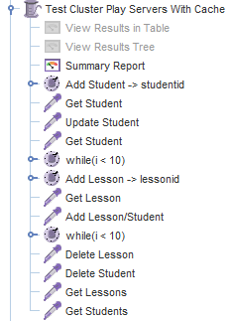
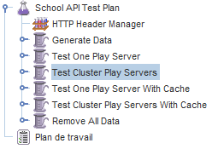
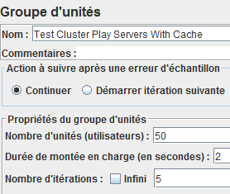
Test de performances
Apache Jmeter

Slide 10
Résultat benchmarking (10 threads)
Opération | One server | Cluster | One server + cache | Cluster + cache
POST | 12 | 10 | 10 | 11
PUT | 13 | 11 | 11 | 12
GET (ONE) | 14 | 12 | 6 | 5
GET (ALL) | 94 | 96 | 54 | 60
DELETE | 10 | 9 | 11 | 10
TOTAL | 44 | 44 | 25 | 28

Slide 11
Résultat benchmarking (50 threads)
Opération | One server | Cluster | One server + cache | Cluster + cache
POST | 213 | 152 | 117 | 94
PUT | 193 | 151 | 117 | 84
GET (ONE) | 208 | 159 | 119 | 84
GET (ALL) | 274 | 267 | 168 | 160
DELETE | 282 | 159 | 143 | 93
TOTAL | 237 | 200 | 139 | 114

Slide 12
Résultat benchmarking (100 threads)
Opération | One server | Cluster | One server + cache | Cluster + cache
POST | 483 | 440 | 259 | 221
PUT | 498 | 433 | 262 | 252
GET (ONE) | 522 | 443 | 264 | 240
GET (ALL) | 581 | 569 | 300 | 306
DELETE | 563 | 465 | 284 | 272
TOTAL | 543 | 492 | 278 | 267

Slide 13
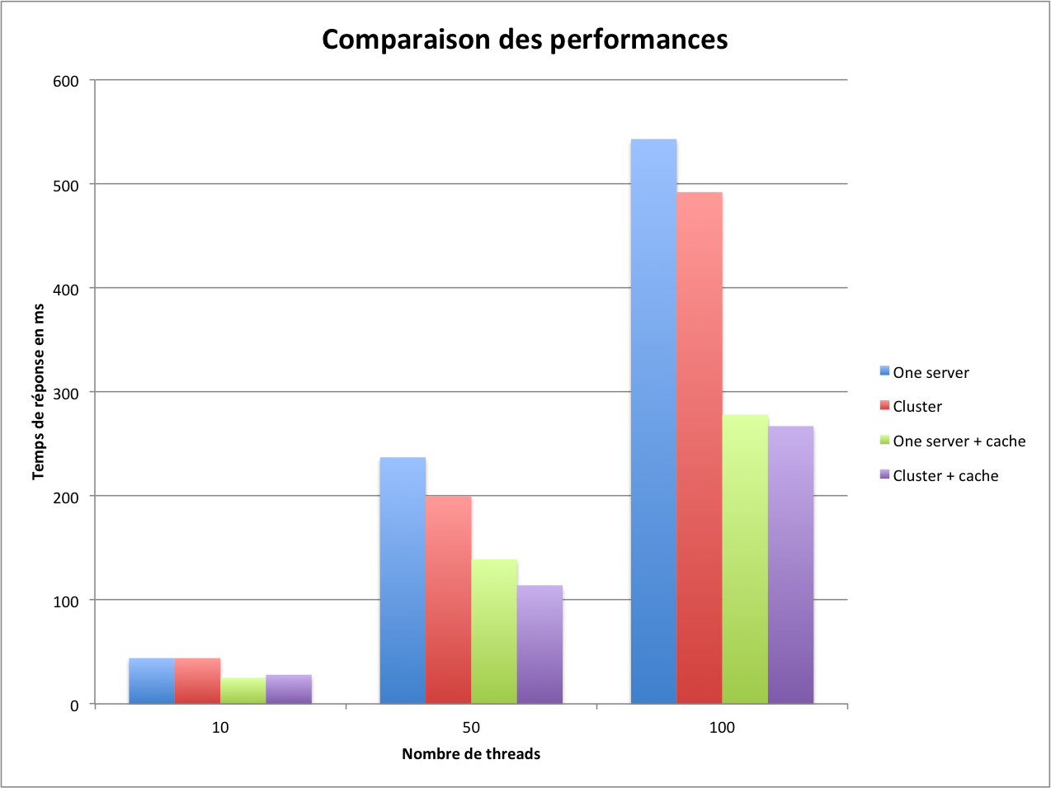

Slide 14
Question ?

